Slide 1
Python Data Visualization
Speaker: Neipu Jun-Cheng Chen (陳俊成)

Slide 2
Outline
Data Visualization
Jupyter Notebook
Word Cloud
Line Chart
Heat Map

Slide 3
Introduction
Visualization. The conversion of invisible data into concrete graphics.
Visualizing data such as values, articles, or positioning information is called data visualization.
Data visualization usually uses statistical graphs, charts, or other tools.
We can use dots, lines, or bars to encode data to visually display quantitative information.
Notes:
視覺化是將看不見的數據換成具體的圖形。
將數值、文章或是定位訊息等資料實現視覺化簡稱資料視覺化。
資料視覺化通常使用在統計圖表、圖表或是其他工具。
我們可以使用點、線、線條對資料進行編碼，更直觀地顯示定量資訊。

Slide 4
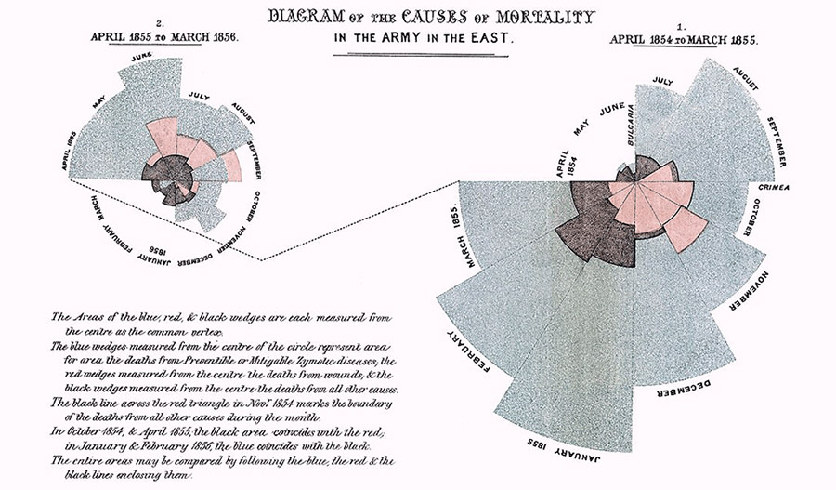
Example of Data Visualization
Reference: http://blog.infographics.tw/2016/02/nightingale-rose-chart/
Notes:
南丁格爾她做出了著名的統計圖—南丁格爾玫瑰圖
這種圖表將圓心角十二等份，用面積來表示數據，同時有顯示時間推移與面積差異的效果。
可見可視圖對於人們在視覺感官上的幫助知大。

Slide 5
Purpose of Data Visualization
Purpose of Data Visualization
Overview
Discover
Convey
Notes:
視覺化的功能
概觀、發現、傳達

Slide 6

Jupyter Notebook
Jupyter Notebook is an open-source integrated development environment built on a website.
Allow data scientists to write programs, display programs, and visualize the output.
Jupyter Notebook displays the execution results below the code, so it is very suitable for beginners to practice data visualization.
Reference: https://zh.wikipedia.org/zh-hk/Jupyter
Notes:
//簡單的介紹

Slide 7
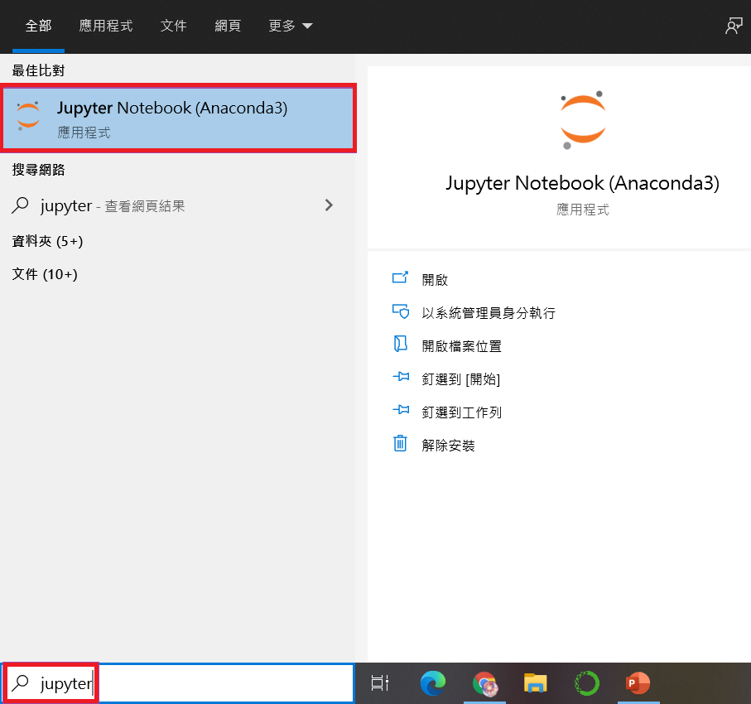
Open Jupyter Notebook
Search Jupyter on windows.
Click Jupyter Notebook to enter your localhost in the browser.

Slide 8
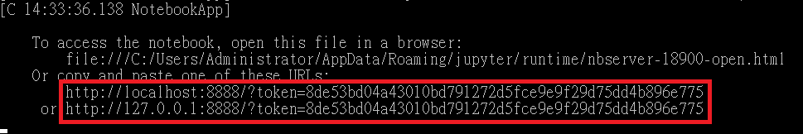
Change Browser
After clicking Jupyter Notebook, the default browser will be launched.
If you want to change the browser, you can copy the URL in the Prompt of Jupyter Notebook (in the red box of the picture), and then paste the URL into the browser you want to use.

Slide 9
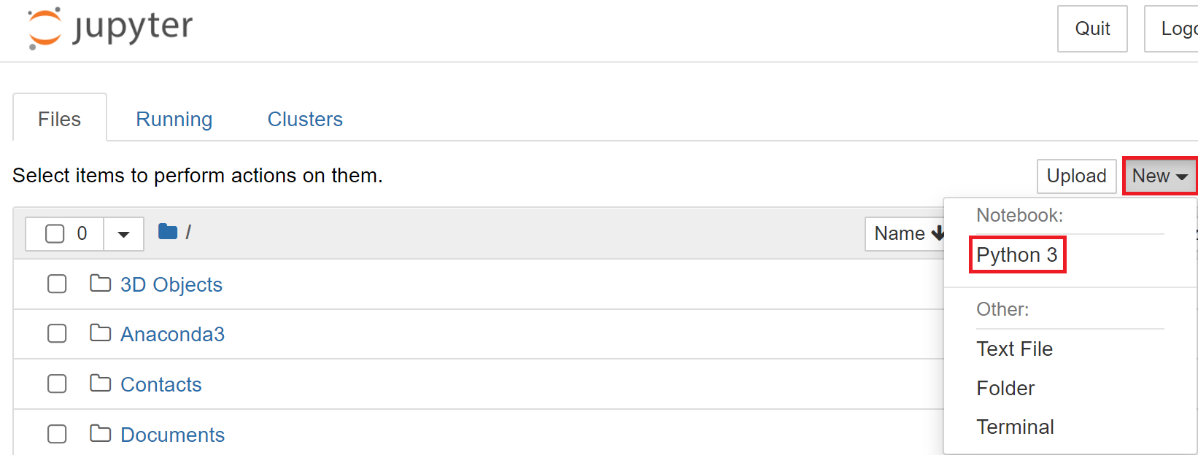
Create a New Notebook
Select "Python 3" from the "New" drop-down menu.

Slide 10
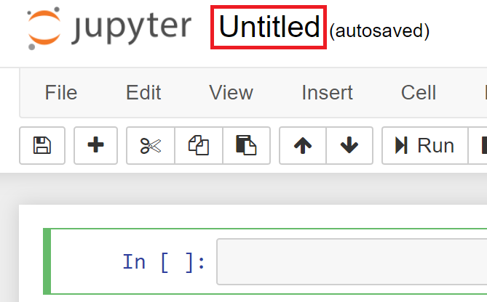
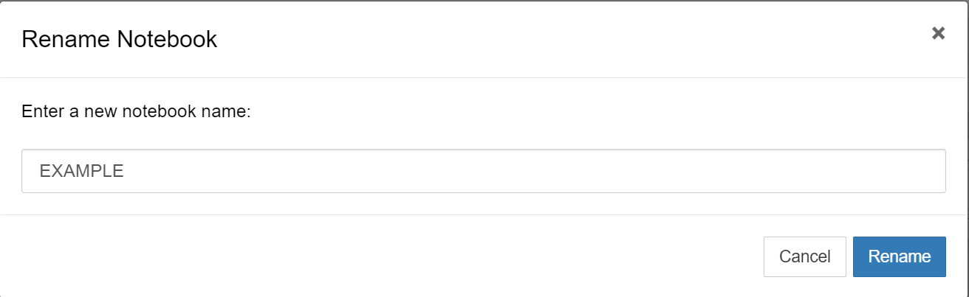
Change File Name
Click "Untitled" on the right side of the Jupyter logo and enter your new file name, click the "Rename" button to confirm that the file name update is complete.

Slide 11
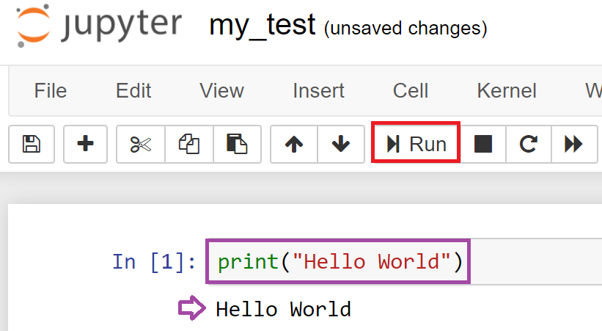
Program Execution
Please enter print("Hello World") in the cell.
Click "Run" to execute the program, or you can directly press "Shift" + "Enter" to execute.

Slide 12
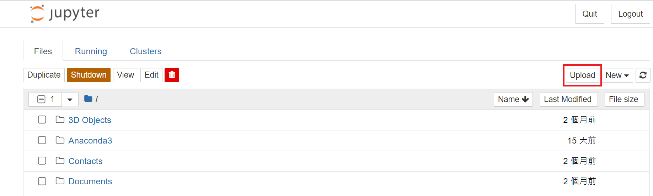
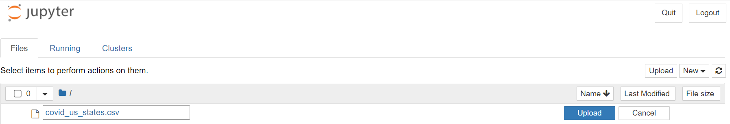
Upload File to Jupyter
Upload the files to Jupyter Notebook.

Slide 13
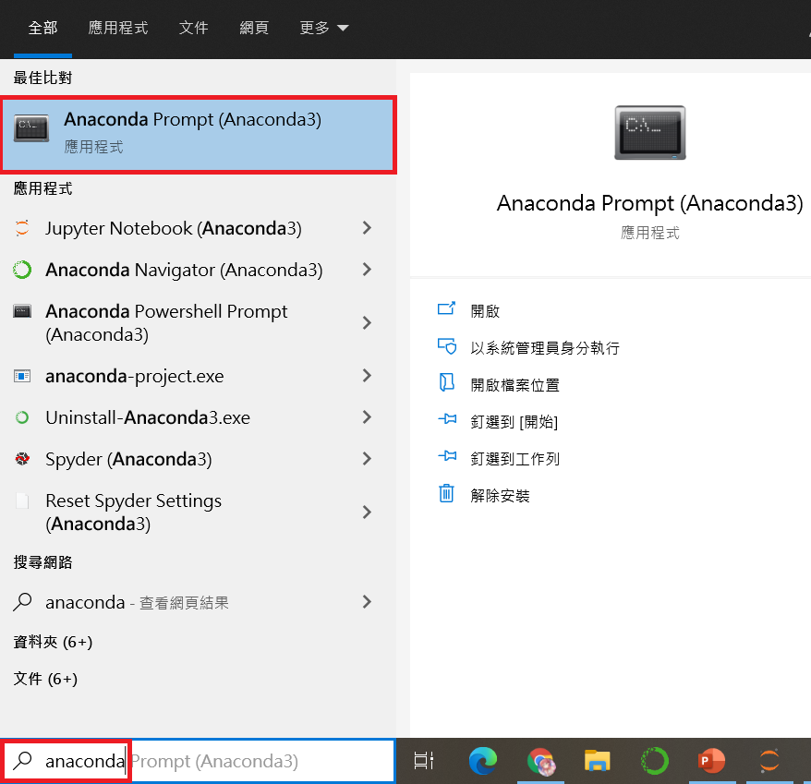
Install Library
Assuming an error occurs, please confirm whether the necessary library is installed.
Open Anaconda Prompt to install the library.

Slide 14
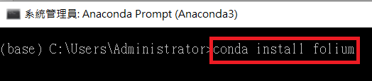
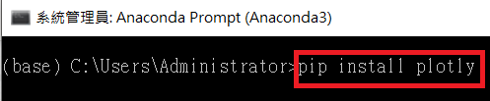
Install Packages
Enter conda install (library name) to install the necessary packages.
If you can't install it with the conda command, change it to pip install (library name).

Slide 15
Word Cloud
Use crawler tools to crawl the PTT website and draw the contents into a word cloud.
Notes:
//介紹

Slide 16
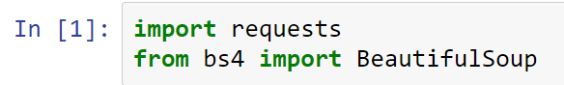
Crawler Library
requests is used to send HTTP requests and get responses.
BeautifulSoup is used to analyze and crawl elements in HTML.
Notes:
requests 是用於發送 HTTP 請求並獲得響應。
BeautifulSoup 用於分析和抓取 HTML 中的元素。

Slide 17
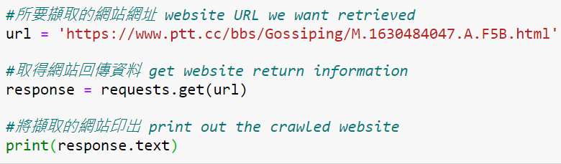
Get Website Source Code
get() function obtains the source code of the website and print out the crawled data in Jupyter Notebook.
You can use the URL:
https://www.ptt.cc/bbs/Olympics_ISG/M.1628431417.A.72F.html
Notes:
get() 函數獲得網站資訊，將爬蟲的資料列印在 Jupyter Notebook 中。
可以使用我們提供的網址：https://www.ptt.cc/bbs/Olympics_ISG/M.1628431417.A.72F.html
url 用來定義網站網址，
requests.get 用來回傳我們剛剛定義的url也就是網址，這邊設置變數為response，
再來用print將內容印出來。

Slide 18
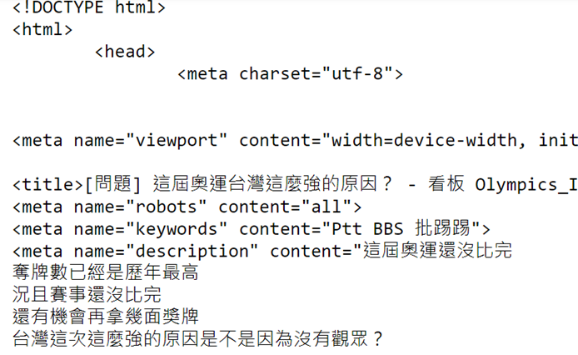
Print Website Data
The printed content will probably look like this:
Notes:
列印出來的內容如圖所示。

Slide 19
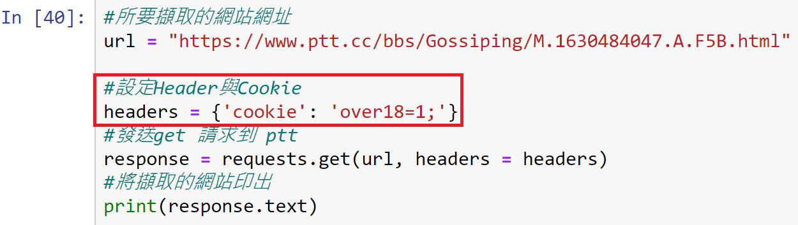
Hint
If the URL you entered has R-18 restrictions, you can use the following code to crawl pushes.
Notes:
如果輸入的 URL 有 R-18 限制，可以使用以下程式碼去抓要的資料。
將網站中的HTML中的屬性為over18設定好為1後，就可以進去爬蟲我們要的資料。
因為在網站中，這邊有用到over18的屬性，利用cookie的方式可以讓我們直接進去網站裡面。
一樣使用requests.get 用requests去get定義的url網址，這邊就將剛剛設定的headers也加進去做開啟。

Slide 20
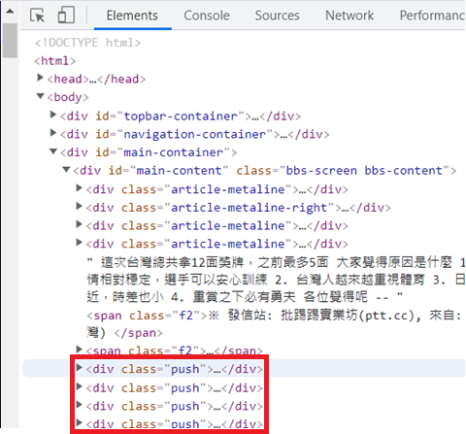
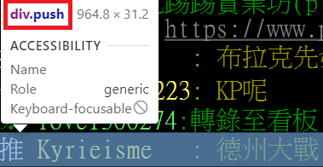
Search PTT Pushes
We can press F12 (Developer Tools) to observe where PTT’s pushes will be placed.
The pushes will be placed in the <div class = ‘push’>.
Notes:
我們可以按 F12（開發者工具）來觀察 PTT 的 push 會放在哪裡。
推送將放置在HTML架構中 <div class = ‘push’> 中。

Slide 21
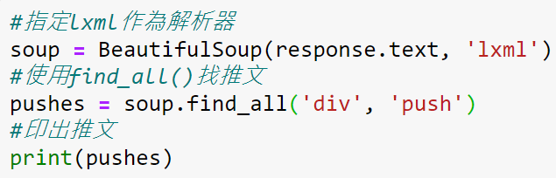
Use find_all() to Find Pushes
Use the find_all() function to operate BeautifulSoup to retrieve all the contents in <div class = ‘push’>.
Notes:
首先使用BeautifulSoup將剛剛的變數response.text文件指定lxml作為解析器。
使用 find_all() 函數操作 BeautifulSoup 以檢索 <div class = ‘push’> 中的所有內容。
搜尋在 HTML 內的 div tag 中 class 為 push 的部分後，就是要將資料給爬蟲出來。
Soup.find_all是將所有<div class = ‘push’> 給找出來
@lxml 是 Python 語言中用於處理 XML 和 HTML 的功能資料庫

Slide 22
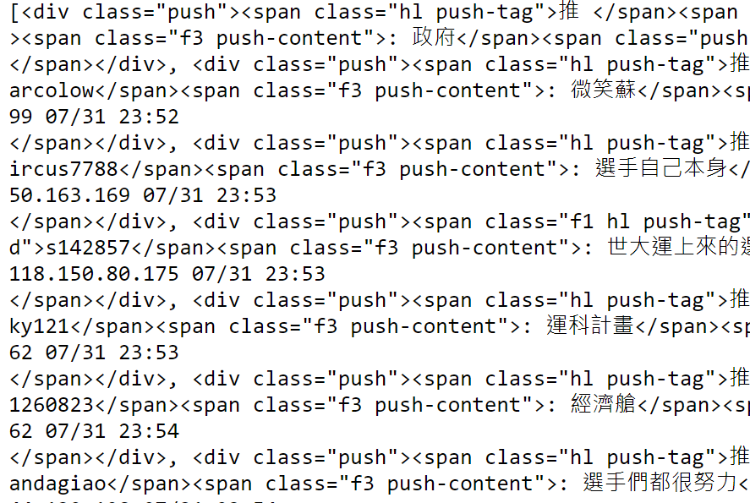
Print Out All Contents
Print out all the contents in <div class = ‘push’>.
The <div> and <span> HTML tags are still mixed in with the printed data, we need to remove them.
Notes:
列印出 <div class = ‘push’> 中的所有內容。
<div> 和 <span> HTML 標籤仍然與列印的資料混合在一起，我們需要將它們過濾。
把我們要的資料的給擷取出來，然後只保留內容，將HTML的元素和屬性等雜訊過濾掉。
@
元素（The element）： 由起始標籤、結束標籤、內容所組成。
屬性（Attribute）：在元素內的名稱。

Slide 23
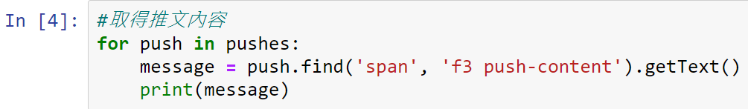
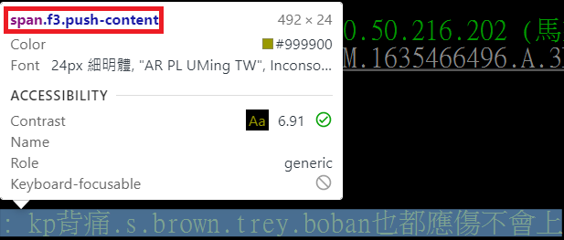
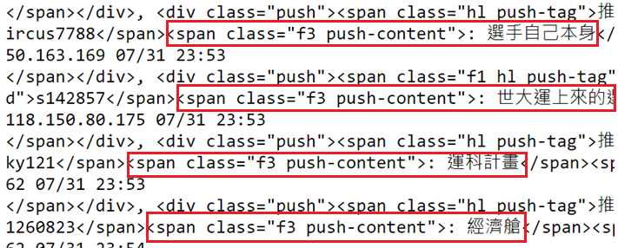
Retrieve Pushes
find() function only retrieves the pushes, and the pushes exist in <span class ="f3 push-content">.
getText() function gets text and catalog management.
Notes:
取得推文。
find() 函數來取得推文，此推文存在於 <span class ="f3 push-content"> 中。
getText() 函數獲得與文本和目錄管理。
這邊是將把所有屬性是 f3-content 中元素為 span 的資料撈出來

Slide 24
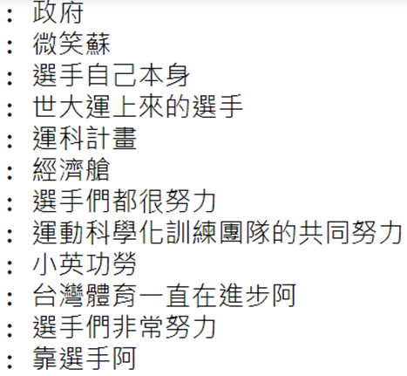
Retrieve Pushes (Cont’d)
The printed results are as shown below.
Notes:
列印結果如下圖所示。
如此一來就會得到元素span 為 f3-content 中裡面的內容。
但我們看到有冒號和空白，這邊要繼續做處理。

Slide 25
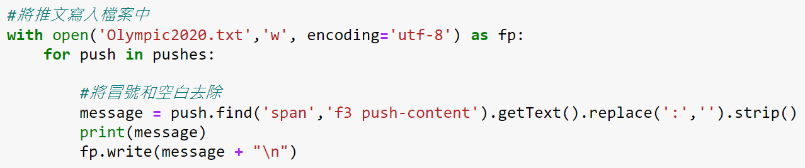
Remove Colons
replace() function removes the colons.
strip() function removes the spaces.
write() function writes data into the file.
Notes:
我們先打開文檔Olympic2020.text，設定寫入(w)，編碼為utf-8，將此動作用別名fp表示。
接著來push我們的資料進檔案中，但要先做冒號和空白的處理。
先使用 replace()函數將冒號替換成空字元，這樣冒號的部分就被替換掉，這邊空字元就看做是沒有字元這樣，
接著就是將空白刪除，利用 strip()函數將冒號旁邊的空白移除掉。
先印出來看過沒問題後，最後用 write 將文字寫入我們設定的 fp 中，也就是這邊寫的 Olympic2020.text。
@replace() 函數刪除冒號。 //替換字串的方法 str.replace(old, new[, max])
strip() 函數刪除空格。 //用於移除存在在頭尾指示字元 str.strip([chars]);
write() 函數將排序後的數據寫入文件中。

Slide 26
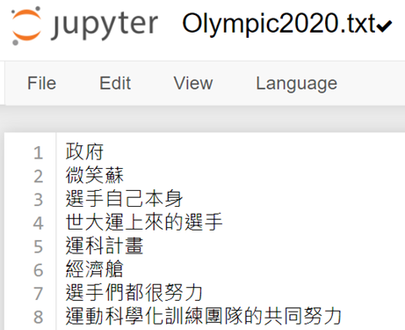
Remove Colons (Cont’d)
The pushes in the PTT saved without colons to Olympic2020.txt.
Notes:
將PTT 中的推送文不帶冒號和空白保存到 Olympic2020.txt。

Slide 27
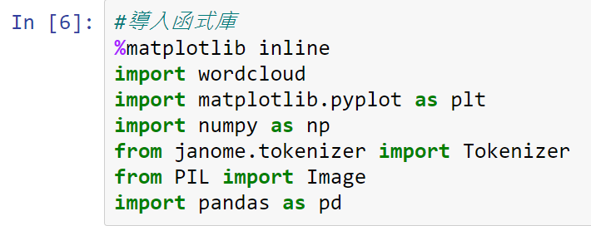
Start Drawing Word Cloud
wordcloud converts words to a word cloud.
Notes:
將單詞轉換為文字雲。
我們先導入需要用到的函式庫，將他們import進來，有些是後面會用到的，這邊先打過一次後，後面就可以複製貼上了。
@使用%matplotlib命令可以將matplotlib的圖表直接嵌入到Notebook之中，或者使用指定的界面庫顯示圖表，
它有一個參數指定matplotlib圖表的顯示方式。inline表示將圖表嵌入到Notebook中。

Slide 28
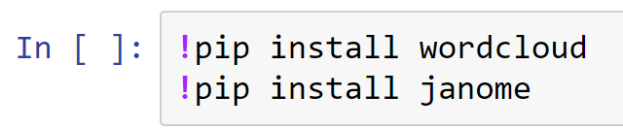
Install Package
Type !pip install (package name) in Jupyter to install the library.
Notes:
剛剛發現安裝過程中，出現錯誤訊息，No module named ‘什麼什麼‘ ，
這是因為有些套件在Jupyter的Library中沒有，因此我們這邊下指令手動安裝。
@也可以去終端機輸入
pip install wordcloud
pip install janome

Slide 29
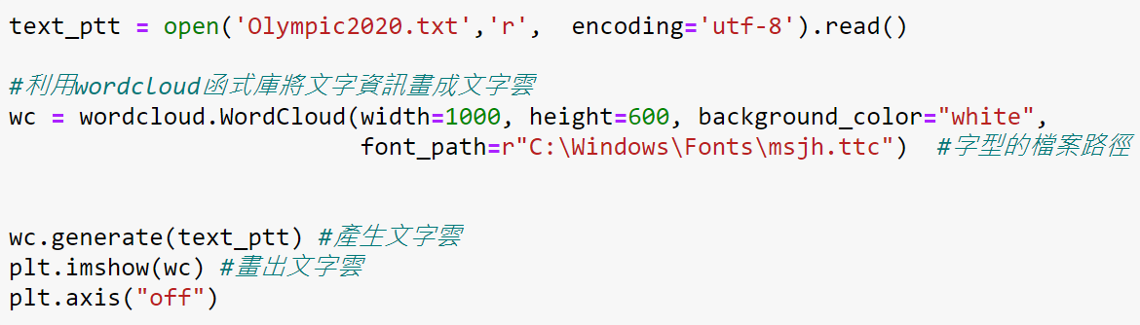
Generate Word Cloud
width & height sets the width and the height.
background_color sets the background color of the word cloud.
font_path specifies the path of the font file.
generate() generates a word cloud.
Notes:
首先打開，用open()函式，將文檔Olympic2020.text打開後，並用r做讀取。
使用WordCloud()函式設定文字雲的大小（也就是長寬高）和顏色，
用font_path()讀取字型的檔案。這邊字體我們從自己電腦內的的資料夾中取得。
最後就是generate()函數將文字雲產生出來，imshow()來做繪製，
這邊我們額外將座標軸拿掉，這樣看起來比較美觀。
width & height設置寬度和高度。
background_color 設置詞云的背景顏色。
font_path 指定字體文件的路徑。
generate() 生成一個文字雲。

Slide 30
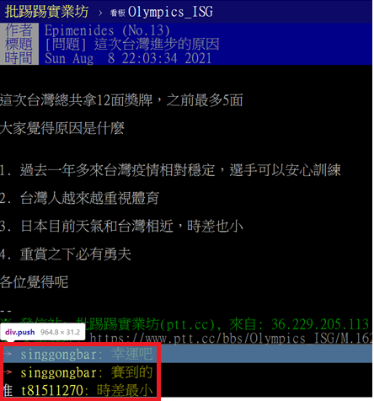

Word Cloud Output
https://www.ptt.cc/bbs/Olympics_ISG/M.1628431417.A.72F.html

Slide 31


Change Mask Image
First, we need to prepare a silhouette picture.
Upload the mask image we provided to Jupyter Notebook.
Please note that the image format must be .png and .jpg.
In the following example, we use the heart image as a word cloud mask.
Notes:
接著我們來設定遮罩。
首先，我們需要準備一張去備的圖片。
將我們提供的遮罩圖像上傳到 Jupyter Notebook。
請注意，圖片格式必須為 .png 和 .jpg。
在下面的示例中，我們使用心型圖像作為文字雲的遮罩。

Slide 32
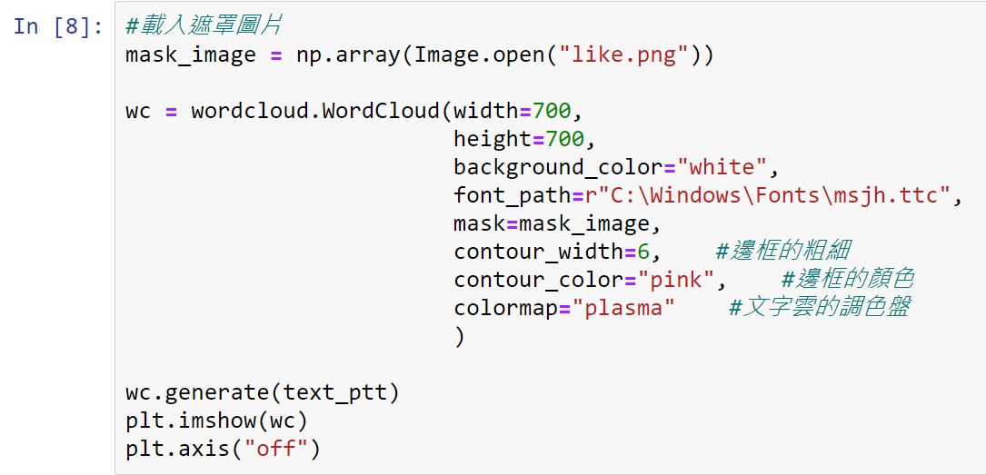
Change Mask Image (Cont’d)
mask specifies a mask image.
contour_width sets the thickness of the border.
coutour_color determines the border color.
colormap sets the colors of the text in the word cloud.
Notes:
這邊我們在WordCloud()函式中多加了遮罩的設定。
首先是 mask 用來指定遮罩圖像，這邊就是我們前面設定的變數mask_image，用np.array把這張圖片開起來。
接著使用contour_width、coutour_color來設置邊框的粗細及邊框顏色。
最後colormap設置文字雲中文字的顏色或是文字風格。
//contour_width coutour_color 是參數喔

Slide 33
Change Mask Image (Cont’d)
Use imshow() to display the word cloud.
Use axis() and set its parameter to "off" so that the x-axis and y-axis will not be displayed in the word cloud.
Notes:
這邊再說一次使用 imshow() 顯示文字雲。
將表示座標軸的axis() 設置為“off”，這樣文字雲中就不會顯示x軸和y軸了。

Slide 34
Output of Change Mask Image

Slide 35
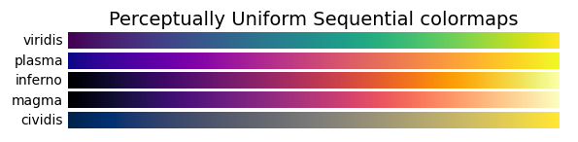
Classes of colormaps
The idea behind choosing a good colormap is to find a good representation in 3D color space for your data set.
https://matplotlib.org/stable/tutorials/colors/colormaps.html
Notes:
這邊給大家python提供的colormaps風格給大家參考。

Slide 36
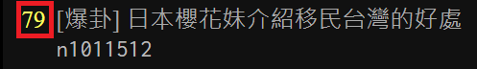

Exercise 1
Please find an article you are interested in on PTT and the number of pushes are greater than 50 to draw a word cloud.
Change the mask of word cloud above to a circle.
Notes:
請在PTT上找一篇你感興趣且推送次數大於50的文章來畫一個文字雲。
把上面的詞模板版改成圓形。

Slide 37


Exercise 1 Example

Slide 38
Line Chart
Use weather data on the internet to draw a temperature line chart.

Slide 39
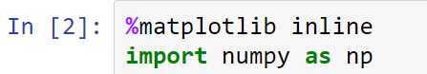
Numpy
numpy is a basic function library required for scientific operations using Python, including array operations that we will use later.
You can invoke the Numpy functions with np.
Load Numpy with import numpy as np.
Notes:
numpy 是使用 Python 進行科學運算所需的基本函數庫，
包括我們稍後將使用的數學運算、處理多維度的陣列運算，
應用在大量資料處理上，也是許多套件的基礎。
我們可以使用 np 當作 Numpy 的別名。

Slide 40
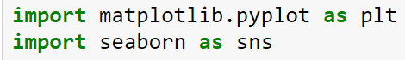
Matplotlib & Seaborn
matplotlib is a classic library for visualizing data with Python, available for Python development environments such as Jupyter Notebook.
seaborn is a Python library for visualizing data based on matplotlib, which makes visualizing statistical data more beautiful.
Notes:
matplotlib 是一個經典的 Python 資料可視化函式庫，可用於 Jupyter Notebook 等 Python 開發環境。
seaborn是一個基於matplotlib的資料可視化Python函式庫，讓統計資料可視化更加美觀。
Matplotlib 可以說是一種 Python 的繪圖資料庫，
pyplot是matplotlib的一個模組，它提供了一個類似MATLAB的接口。
Seaborn主要是用來美化圖表本身輸出的工具與matplotlib相輔相成。
@MATLAB是一種用於演算法開發、資料視覺化、資料分析以及數值計算的進階技術計算語言和互動式環境。

Slide 41
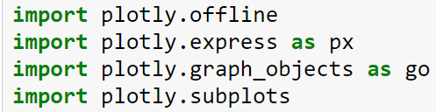
Plotly
plotly is a library that can draw dynamic charts and can also use preset values to beautify the chart.
Notes:
plotly 是一個可以繪製動態圖表的資料庫，使用預設值也可呈現美化後的圖表。
跟 matplotlib 和 seaborn 類似的功能，
使用 Plotly express 會對於資料視覺化有更不同的體驗，它的功能使用起來也非常直觀，
因此這邊我們不僅僅使用matplotlib 和 seaborn ，也加入了 Plotly 來做練習。

Slide 42
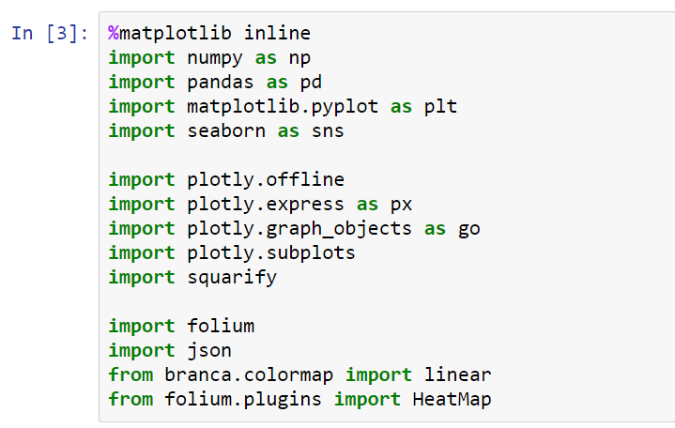
Import Full Library
Notes:
這邊是總共要匯入的函式庫種類，有些是前一個題目的import內容，這邊可以複製貼上。

Slide 43
Get Weather Data from Website
We provide you with the following two methods to obtain weather data from the website:
Click the download button on the website to download the file to your computer, and then upload the file to Jupyter notebook.
Use web crawlers to obtain website information and data.
URL link:
http://e-service.cwb.gov.tw/HistoryDataQuery/MonthDataController.do?command=viewMain&station=C0A9C0&stname=%25E5%25A4%25A9%25E6%25AF%258D&datepicker=2022-06&altitude=35m
Notes:
我們為您提供以下兩種方式從網站獲取天氣數據：
點擊網站上的下載按鈕將文件下載到您的電腦，然後將文件上傳到 Jupyter notebook。
或是使用網絡爬蟲獲取網站信息和資料。
網址鏈接：http://e-service.cwb.gov.tw/HistoryDataQuery/MonthDataController.do?command=viewMain&station=C0A9C0&stname=%25E5%25A4%25A9%25E6%25AF%258D&datepicker=2022-06&altitude=35m

Slide 44
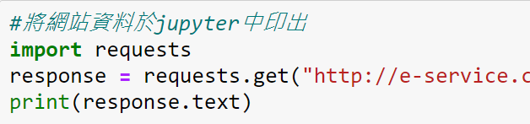
Method 1: Web Crawlers
Print out the website information in Jupyter to determine what data we need.
Notes:
首先先介紹第一種方法-網路爬蟲。
在 Jupyter 中印出網站資訊以確定我們需要哪些資料。
利用requests.get來取得網站資訊，然後將其列印出來。

Slide 45
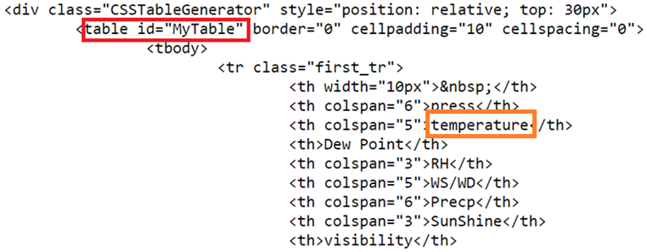
Method 1: Find Table ID
We can show the details of the webpage in Jupyter Notebook.
The weather data (temperature) we look for is in <table> and the table id is “MyTable”.
Notes:
我們可以在 Jupyter Notebook 中顯示網頁的詳細信息。
我們要查找的天氣數據（溫度）在 <table>元素中，屬性id = “MyTable”的部分。
這樣就可以依循找到，在 HTML 內的 table tag 底下的temperature部分。

Slide 46
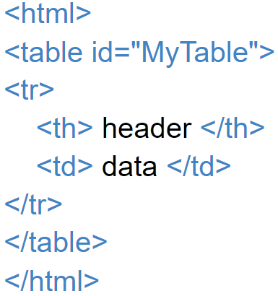
Method 1: <table>
<table> wrap the structure and content of the entire table.
<tr> (table row) define how many rows the table has.<tr> contains <td> (table data) and <th> (table header).
<td> defines how many columns the table has and <th> defines a header cell in an HTML table.
Notes:
這邊就是簡單說明一下HTML的架構。
<table> 包裹整個表格的結構和內容。
使用<tr>（表格行）定義表格有多少行。<tr>包含<td>（表格數據）和<th>（表格標題）。
<th> 定義 HTML 表格中的標題單元格，<td> 定義表格的列數。

Slide 47
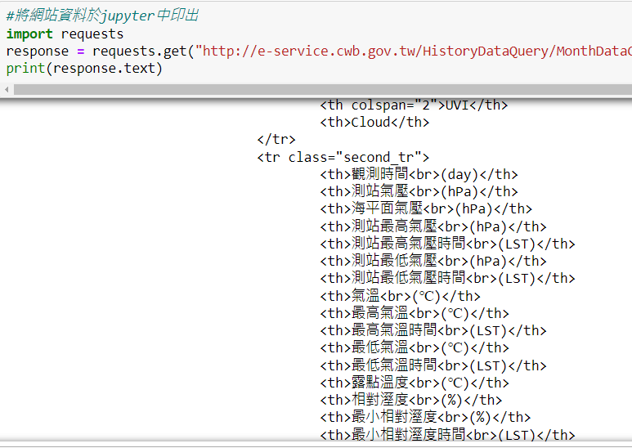
Method 1: Find the Data We Need
Find the weather data we need, and we can recognize that they are all wrapped in <tr>, <th> and <td>.
Notes:
找到我們需要的天氣資料，我們可以看到它們都包在<tr>、<th>和<td>標籤中。

Slide 48
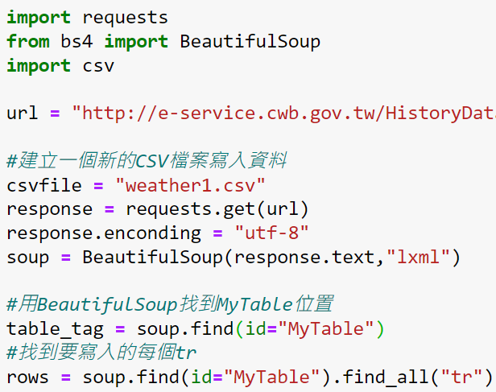
Method 1: Web Crawlers Detail
Notes:
這邊要建立一個CSV檔，先幫CSV命名為weather1.csv，
Requests.get()我們的url網址，設定編碼為utf-8
使用BeautifulSoup將剛剛的變數response.text文件指定lxml作為解析器。
接著使用 find() 函式操作 BeautifulSoup 以找到 id = MyTable 中的位置。
接著再用find_all()函式找到每個<tr>標籤。
url = “http://e-service.cwb.gov.tw/HistoryDataQuery/MonthDataController.do?command=viewMain&station=C0AC70&stname=%25E4%25BF%25A1%25E7%25BE%25A9&datepicker=2021-06”

Slide 49
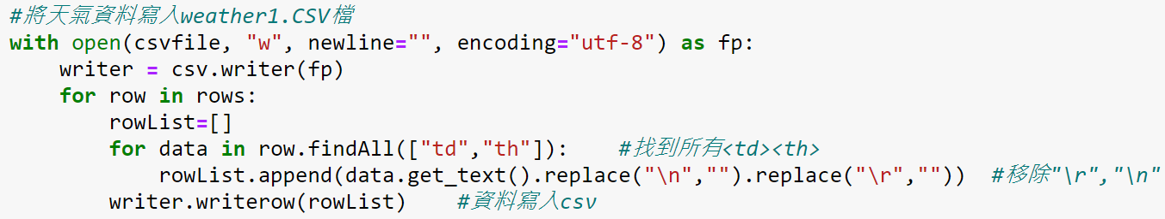
Method 1: Crawl the Data We Need
append() adds new objects at the end of the list.
writerows() writes all the elements in rows into the CSV file in corresponding data type.
Notes:
接下來將資料寫進csv檔中，將剛剛weather1.csv的參數csvfile打開後設定寫入模式(w)，
用 newline這個參數設定預設值並設定編碼為utf-8後給定一個別名fp，接著就是用csv.writer來寫入剛剛的HTML中的內容。
首先使用兩個for迴圈，第一個迴圈是用來進入我們前面看到的<tr>，並創建一個rowList來存放，
進入<tr>後，接著第二個迴圈是會針對每個<tr>裡面的資料，找到所有的<td>和<th>後，並移除我們的換行符號\n \r，
用append() 函式加到rowList中，最後使用writerow () 將rowList中的資料寫入 CSV 文件。
@with 是用來關掉系統 stream 用的一個指令。

Slide 50
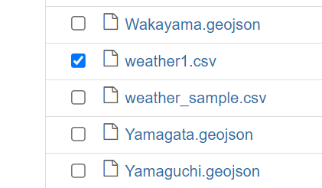
Delete the Data
We need to delete the excess data to avoid errors.
Go to Jupyter's home page to find weather1.csv and open it.
Notes:
我們需要刪除多餘的資料以避免錯誤。
到 Jupyter 的主頁找到 weather1.csv 並打開它。

Slide 51
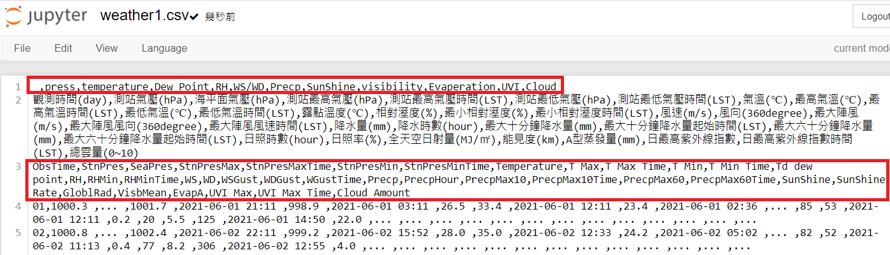
Delete the Data
Please delete data in the red box in the figure below.
Notes:
這邊我們要濾到不必要的雜質，來確保等等執行資料時，可以完好的被執行。

Slide 52
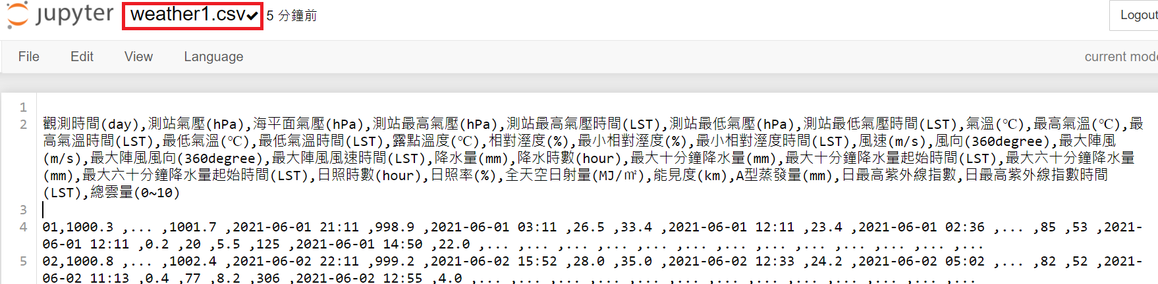
Web Crawler Execution Results
Please press “Ctrl” + “S” to confirm all the data has been written to the CSV file.
Notes:
記得儲存。

Slide 53
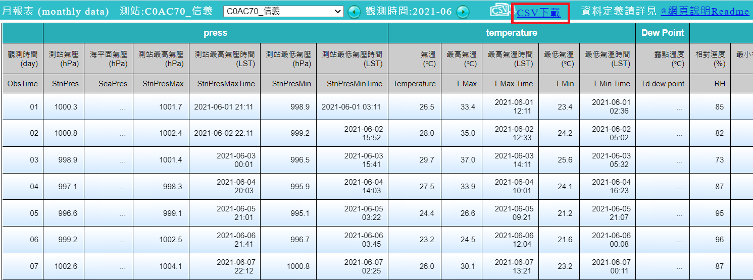
Method 2: Download File
You can use the URL we provided on the previous page to link to the website and download the data.
Notes:
第二種方式是使用網站中直接幫我們下載好CSV檔，
但如果今天遇到網站沒辦法下載CSV檔，那方法一會是比較有幫助的。

Slide 54
Method 2: Upload File to Jupyter
Upload the downloaded file to Jupyter Notebook.

Slide 55
Load weather1.csv
Read the “觀測時間(day)” column from weather1.csv.
Specify the parse_dates parameter as “觀測時間(day)” to ensure that the line chart can be drawn with the timeline data.
Notes:
這邊要讀取weather1.csv文件，header=欄位列，使用0為我們的第0列為我們的”觀測時間(day)”
其中我們指定觀測時間(day)設定為我們的時間排序標準。
@parse_dates：boolean or list of ints or names or list of lists or dict, default False. 這個參數指定對CSV文件中日期序列的處理方式：
默認為False，原樣加載，不解析日期時間，
可以為True，嘗試解析日期索引，
可以為數字或 names 的列表，解析指定的列為時間序列，
可以為以列表為元素的列表，解析每個子列表中的字段組合為時間序列，
可以為值為列表的字典，解析每個列表中的字段組合為時間序列，並命名為字典中對應的鍵值。
http://hshsh.me/post/2016-04-12-python-pandas-notes-01/

Slide 56
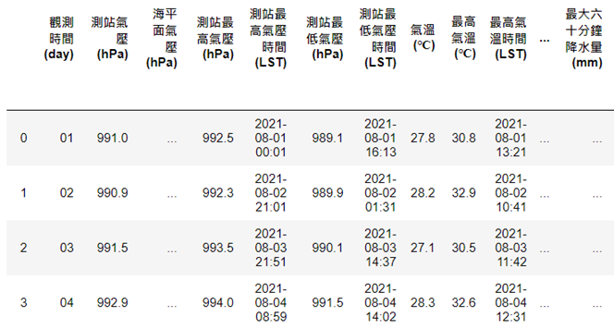
Load weather1.csv (Cont’d)

Slide 57
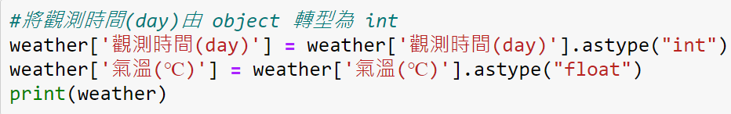
Data Type Conversion
The data type crawled by the web crawler may be an object, which may cause the problem that the line chart cannot be drawn.
We need to manually force it to int or float data type.
Notes:
網絡爬蟲爬取的資料類型可能是object，可能會導致無法繪製折線圖的問題。
我們需要手動強制它為 int 或 float 數據類型。
因為object並不像int 或 float 是個數字的資料型態，在繪製折線圖可能會有問題，所以這邊要強制轉型。

Slide 58
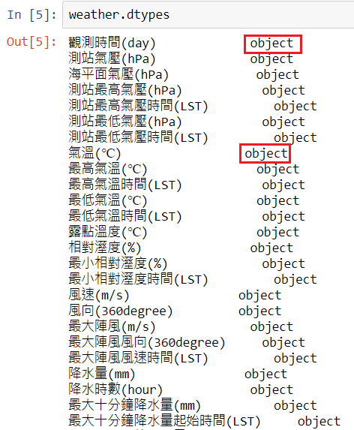

Data Type Conversion (Cont’d)
Notes:
轉型結果。

Slide 59

Draw a Line Chart
Line charts can be drawn with sns.lineplot().
Specify the horizontal axis as the parameter x, and the vertical axis as the parameter y.
Notes:
用plt.ylim來指定我們的Y軸座標上下限[0~40]，
lineplot() 是用來繪製折線圖的函式，data就是將剛剛的CSV檔讀進來。
這邊的 x、y 是設定輸出圖表時，所擷取到剛剛強制設定好的資料型態x、y 軸的名稱。

Slide 60

Draw a Line Chart (Cont’d)
Temperature line chart.

Slide 61

Chinese Display Problem
If you have encountered an abnormal display of Chinese, please go to the URL provided by us, and follow the instructions of the website to solve the abnormal display.
URL link: https://www.getit01.com/p20190120250957403/
Notes:
如果發現操作時，發現x、y 軸的名稱有問題，請依照本網站的方式進行問題排除。
主要是因為中文編碼的問題，如果x、y 軸的名稱換成英文，並在前面資料轉換時名稱一同設定，就不會有這個問題。

Slide 62

Draw Multiple Line Charts
Create a data frame with “觀測時間(day)” as the first column.
Use the read_csv() function to load the CSV file and specify the index_col parameter as 0 to create a data frame with the “觀測時間(day)” column of the date data type as the index.
Load “氣溫”, “最高氣溫”, “最低氣溫” in the index and print out.
Notes:
接著要來繪製多條的line chart。
創建一個資料框架，將“觀測時間（day）”作為第一列。
使用read_csv() 函數載入CSV文件，將index_col 參數設定為0，設定以日期資料類型的“觀測時間(day)”列為索引的資料框架，
將“氣溫”、“最高氣溫”、“最低氣溫”載入索引並列印出來。
這邊主要是先定義怎麼畫出哪三條線，
跟剛剛比起來多加 index_col = 0 主要是顯示我們欄位中的第一列是觀測時間的資料。

Slide 63

Draw Multiple Line Charts (Cont’d)
Data frame output:
Notes:
印出來的資料我們檢查一下，
這裡出來的數值不能有空值，否則轉換時會有問題，
主要是null是非int或是float的資料型態。

Slide 64

Draw Multiple Line Charts (Cont’d)
Draw the legend with legend().
Set loc parameter to change the position of legend shown.
Notes:
上面三行是資料型態的改變，
我們這邊使用lineplot()中，將data設置為上面製作的tmp_day，
設置 loc 參數以更改顯示的圖例在最好的位置。

Slide 65

Draw Multiple Line Charts (Cont’d)
There are three different types of line charts.

Slide 66

Set Line Charts to Same Type
Put the data to be adjusted in the same column and adjust them (“氣溫種類”).
rename_axis() is to rename the axis of the index or columns in data frame.
reset_index() is to reset the index of a data frame.
Use the rename() function to change the column name to "溫度(℃)".
Notes:
接下來是要將那三條線的資料變成相同類型。
我們先利用stack()的方式，將三筆資料堆疊起來，
並用rename_axis()函式，重新命名資料框中索引或列，這邊就是”氣溫種類”，
接著reset_index() 用來重置三筆資料的索引後，因為其資料變成0，所以將0重新命名變成溫度。

Slide 67

Set Line Charts to Same Type (Cont’d)
Combine “氣溫”, “最高氣溫”, “最低氣溫” into a single column named “氣溫種類”.
Notes:
如此一來原先三條各自獨立的線，
現在已經將三條線給 group 起來變成一個 class。

Slide 68

Set Line Charts to Same Type (Cont’d)
Use the parameter hue to specify the column to be drawn.
In this example, we specify “氣溫種類” to draw a line chart in different colors.
The types of line charts will be the same, but the color will be different.
Notes:
接著就是將資料給繪製出來，利用剛剛設好的tmp_stack這個變數的資料，
將圖用lineplot()函式繪製出來，其中使用參數 hue 是指定要繪製的列，也就是剛剛設定的”氣溫種類”。
在這個例子中，我們指定“溫度種類”來繪製不同顏色的折線圖。
就變成折線圖的類型相同，但顏色會有所不同。

Slide 69


Set Line Charts to Same Type (Cont’d)
Compared to the previous line chart, the type of lines will be the same.

Slide 70

Highlight One of Line Chart
Use the len() function and the unique() function to calculate the number of categories of “氣溫種類”.
Use the parameter color_palette() of the sns.lineplot to change the color of the palette.
Notes:
接下來，我們要highlight其中一條line chart，
使用 len() 函數的 unique() 函數計算“氣溫種類”的類別數。
變數point_color來設定顏色，
變數point_number來指定我們要Highlight哪一條線，這邊0代表上述class中為氣溫的那條線，
接著建立調色盤，用color_palette配色成binary後，套用在剛剛計算分類種的變數num_category中，
使用 sns.lineplot 將 color_palette() 更改調色板的顏色。
最後將調色盤palette設定的顏色。

Slide 71

Highlight One of Line Charts (Cont’d)
Notes:
全部打起來會是這樣，
圈起來的部分跟前面的不同，因為我們換過調色盤，
將原先使用的pastel換成我們自製的palette，這邊需要注意。

Slide 72

Highlight One of Line Charts (Cont’d)
“氣溫(℃)” is highlighted in red.
Notes:
我們就可以得到highlight出來的線條與其他線條顏色不同的區分。

Slide 73

Use plotly to Draw a Line Chart
If you use plotly to draw a line chart, the code is simple and the data can be displayed dynamically.
For example, when the mouse is moved on the line chart, the value at each point will be displayed.
Use line() function to draw a line chart.
Use show() function to display line chart.
Notes:
接著來使用 plotly 繪製折線圖
如果用plotly畫折線圖，程式碼簡單，並可以動態顯示數據。
例如，當鼠標在折線圖上移動時，會顯示每個點的值。
使用 line() 函數繪製折線圖，weather是我們最一開始只有一條線的那筆資料，
x、y設定座標名稱後，將圖用show()函數顯示顯示。

Slide 74

Use plotly to Draw a Line Chart (Cont’d)
The line chart drawn by plotly.

Slide 75

Use plotly to Draw Multiple Line Charts
To use plotly to draw multiple line charts, you must define each line chart then gather the line charts in a single chart.
Specify “lines” in the parameter mode of the Scatter() function to create line chart data of different temperatures.
Our X-axis is “觀測時間(day)”, and Y-axis are different types of temperature.
Notes:
接著我們使用 plotly 繪製多條折線圖
要使用 plotly 繪製多個折線圖，您必須定義每個折線圖，然後將折線圖收集在一個圖表中。
在 Scatter() 函數的參數模式中指定“lines”來創建不同溫度的折線圖數據。
我們的 X 軸是“觀測時間（day）”，Y 軸是不同類型的溫度並命名。
@在matplotlib庫中的scatter()方法用於繪製散點圖，這邊我們模式設定成line就會出現折線圖。
markers會變成用點。

Slide 76

Use plotly to Draw Multiple Line Charts (Cont’d)
To combine multiple line charts into a single chart, specify the parameter data of the Figure() function to combine data in different “氣溫種類” (tmp_ave, tmp_high, tmp_low).
Notes:
再來指定版面的排版方式，用Layout()函數來設定x、y軸的名稱
將多個折線圖合併為一個圖表，透過Figure() 函數的參數資料來合併不同“氣溫類型”（tmp_ave、tmp_high、tmp_low）中的數據。
@fig.show的先後順序有差別，因為圖的優先級比較高，若是顯示圖放在後面，文字的部分就會被覆蓋。

Slide 77

Use plotly to Draw Multiple Line Charts (Cont’d)
Data output:
Notes:
這邊可以看到我們使用fig.show所告訴我們的資料內容。

Slide 78

Use plotly to Draw Multiple Line Charts (Cont’d)
Multiple line charts drawing by plotly:
Notes:
視覺化後的折線圖。

Slide 79

Smooth the Line Chart
Use the scipy library to smooth the line of the line chart.
The linspace() function in Numpy can spread points evenly within a certain range.
For example, if we want to generate 5 points between 0 and 10, our program can be written as follows.
Notes:
再來是將折線圖給平滑化。
使用 scipy 函式庫來平滑折線圖的線條。
Numpy 中的 linspace() 函數可以在一定範圍內平均分佈點。
例如，如果我們想在 0 到 10 之間平均生成 5 個點，我們的程序可以寫成如下。

Slide 80

Smooth the Line Chart (Cont’d)
Use make_interp_spline() to determine the coefficients of the spline to draw a smooth line chart.
We plot the curve by taking 300 equally spaced samples between the minimum and maximum values along the x-axis.
Notes:
使用 make_interp_spline() 確定樣本數來繪製平滑折線圖。
我們通過沿 x 軸在最小值和最大值之間取 300 個等距樣本來繪製曲線。
這邊我們設置的等距樣本越多，曲線就會看起來越平滑。

Slide 81

Smooth the Line Chart (Cont’d)
The scatter chart can be drawn with the scatter() function.
The parameter color can specify the color of the dots, and the parameter alpha can specify a value between 0 and 1. Make the color of the dots transparent.
Notes:
可以使用 scatter() 函數繪製散點圖。
參數 color 可以指定點的顏色，參數 alpha 可以指定 0 到 1 之間的值改點變顏色透明度。
plot()這行是將原本沒做平滑的線繪製出來。

Slide 82

Smooth the Line Chart (Cont’d)
Notes:
全部程式內容，這邊我們自己做一筆資料來畫圖，
建立矩陣x軸是點的數量，y軸是數值。
最後將smooth的線也畫出來，就可以看到差異性。

Slide 83

Smooth the Line Chart (Cont’d)
The output after smoothing the line chart.

Slide 84

Smooth the Line Chart (Cont’d)
Establish x-axis and y-axis matrix as "觀測時間(day) and "氣溫(℃)“ than smooth the data.
Notes:
練習完後，我們再將剛剛的天氣圖給放上來實現。
建立 x 軸和 y 軸矩陣“觀測時間(day) and ”氣溫(℃)“來平滑資料。

Slide 85

Smooth the Line Chart (Cont’d)
Use the title() function to add a title to the line chart.
Use the x.label(), y.label() functions to add labels to the x and y axis.
Notes:
使用 title() 函數為折線圖添加標題。
使用 x.label()、y.label() 函數將標籤添加到 x 和 y 軸。

Slide 86

Smooth the Line Chart (Cont’d)

Slide 87

Smooth the Line Chart (Cont’d)
The output after smoothing the line chart of weather data.

Slide 88
Exercise 2
Please get the weather data for any month and any region from the website we provide. Draw the "氣溫(℃)", "最高氣溫(℃)", and "最低氣溫(℃)" as a line chart and highlight the "最高氣溫(℃)".
Draw "氣溫(℃)", "最高氣溫(℃)", and "最低氣溫(℃)" as a line chart and smooth it.
URL link: http://e-service.cwb.gov.tw/HistoryDataQuery/MonthDataController.do?command=viewMain&station=C0AC70&stname=%25E4%25BF%25A1%25E7%25BE%25A9&datepicker=2021-09

Slide 89


Exercise 2 Example

Slide 90
Heat Map
Use Covid-19 related data to draw heat maps.

Slide 91

Draw a Heat Map
Load the library we will use.
Notes:
folium是一套Python上的地圖視覺化工具。

Slide 92

Draw a Map of the Administrative Regions of the United States
Use the parameter location of the folium.map() function to specify the latitude and longitude.
zoom_start is the zoom level of the map. The smaller the value, the larger the coverage of the map.
Notes:
使用folium.map()函數中，location表示中心經緯度位置，
zoom_start 代表畫面細節，也可以說是範圍內目視細節的程度。

Slide 93

Draw a Map of the Administrative Regions of the United States (Cont’d)
Use the folium.Choropleth() functions to draw a colored map of the US.
The add_map() function can add color, transparency, border color, and thickness to our base_map.
The json library is used to import data (because usually, map files are JSON files).
Notes:
使用 folium.Choropleth() 函數繪製美國的彩色地圖。
這邊看到json.load打開我們的geojson檔並讀取，
fill_color 是填入我們的地圖顏色，
fill_opacity 是改變地圖顏色透明度，數值越小越透明，
line_color 是地圖邊界的顏色，
line_weight 是邊界的粗細，最後將這些內容add_to進我們定義的地圖(base_map)中，
打開來看結果。

Slide 94

Draw a Map of the Administrative Regions of the United States (Cont’d)

Slide 95

Number of Cases of COVID-19 in U.S. States
Create a CSV file (named covid_usastate) of the number of people diagnosed with Covid-19 in each state in the United States. Use this file to draw a heat map.
https://www.worldometers.info/coronavirus/country/us/
Notes:
這邊是創建一個 CSV 文件（名為 covid_usastate），
去記錄美國各個州被診斷出患有 Covid-19 的人數。 使用此文件繪製heat map。

Slide 96

Heat Map of Cases Diagnosed with COVID-19
The read_csv function can help us read CSV files stored in Jupyter.
Import covid_usastate.csv with the data parameter to read the Covid-19 confirmation cases for each state.
The fill_color parameter is used to set the heat map palette.
Notes:
read_csv函數可以幫助我們讀取存儲在 Jupyter 中的 CSV 文件。
【使用folium.map()函數中，location表示中心經緯度位置，zoom_start代表畫面細節，】
使用data 參數導入 covid_usastate.csv 以讀取每個州的 Covid-19 確認案例。
columns是將CSV檔中的每個項目相依對應(後面會提到)，
key_on是設定geojson檔中，跟上述USA State命名一樣的key去做對應，
fill_color 參數用於設置heat map調色盤。將這些內容add_to我們定義的地圖(base_map)中。

Slide 97


Heat Map of Cases Diagnosed with COVID-19 (Cont’d)
The columns parameter is used to specify the name of the key (e.g. USA State, Total Cases) in the column where the heat map is drawn.
Notes:
columns 參數用於在繪製heat map欄位中，每個指定的key名稱，
這邊的key會依照我們匯入的geojson檔，名叫feature.properties.name中欄位，
這個欄位放置的資料跟上述USA State命名一樣的key去做對應。

Slide 98

Heat Map of Cases with COVID-19

Slide 99
Convert Total Cases into Ratio
Because the uneven distribution of the population, the previous picture failed to show the actual severity of each state truthfully.
Add the population of each state and convert the number of diagnosed cases into a ratio to increase readability of the data.
We create another CSV file (new_covid_usastate) and draw the heat map with the ratio of diagnoses cases in each state.
Notes:
由於人口分佈不均，上圖未能表現各州的實際嚴重程度。
接下來要做的是將確診病例數轉換為比率，以增加數據的可讀性。
使用我們創建另一個 CSV 文件 (new_covid_usastate) 並繪製有關每個州診斷病例比率的heat map。

Slide 100

Heat Map of Ratio Diagnosed with COVID-19
We reload the new data (new_covid_usastate), and then we modify the key in the columns parameter from “Total Cases” to “Rate”.
Notes:
read_csv函數可以幫助我們讀取存儲在 Jupyter 中的 CSV 文件。
使用folium.map()函數中，location表示中心經緯度位置，zoom_start代表畫面細節，
使用data 參數導入 covid_usastate.csv 以讀取每個州的 Covid-19 確認案例。
columns是將CSV檔中的每個項目相依對應，
key_on是設定geojson檔中，跟上述USA State命名一樣的key去做對應，
fill_color 參數用於設置heat map調色板。將這些內容add_to我們定義的地圖(base_map)中。
//把新的檔案放置進來

Slide 101

Heat Map of Ratio with COVID-19

Slide 102
Exercise 3
Please go to the GitHub folder we provided, download, and upload all files to Jupyter Notebook at first.
Draw the number of death cases of COVID-19 in U.S. states as a heat map.
Draw the heat map of death rate with COVID-19 in U.S. states.
You need to sign in GitHub to download files.
GitHub link: https://github.com/emotionmax/Python-Data-Visualization/tree/main/Data
Please draw a heat map based on the Death_cases and Death_rate in covid_us_states.csv according to the file we provided in GitHub.
Notes:
請首先前往我們提供的 GitHub 文件夾，下載所有文件並將其上傳到 Jupyter Notebook。
將美國各州的 COVID-19 死亡病例數繪製為heat map。
用 COVID-19 繪製美國各州的死亡人數和死亡比率heat map。
這邊需要登錄 GitHub 才能下載文件。
請根據我們在 GitHub 中提供的文件，
根據 covid_us_states.csv 中的 Death_cases 和 Death_rate 繪製heat map。

Slide 103

Exercise 3 Example

Slide 104

Exercise 3 Example (Cont’d)

Slide 105

Extra Bonus
Please draw a heat map based on Taiwan.geojson and tw_people110.csv according to the file we provided in GitHub.

Slide 106
Email
t110368019@ntut.org.tw –Neipu (陳俊成)

Slide 107
Thank You!

